Slide 1
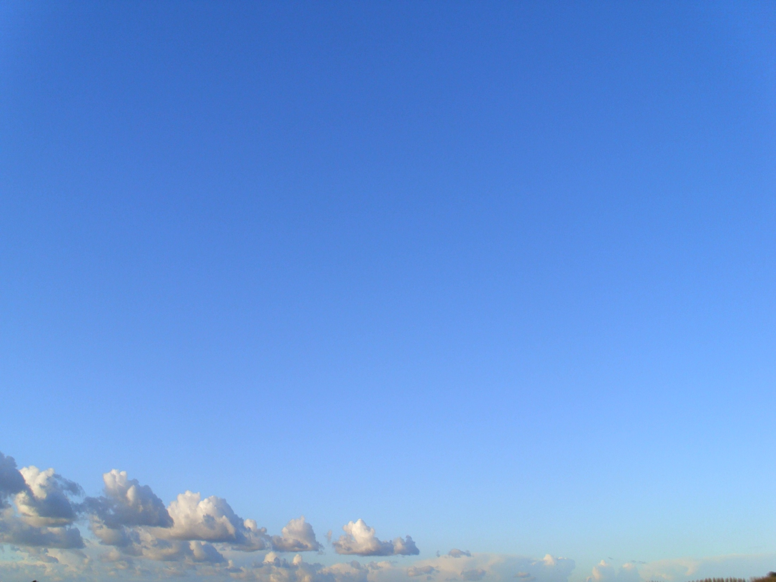
Природні фактори впливу на стан атмосфери

Slide 2
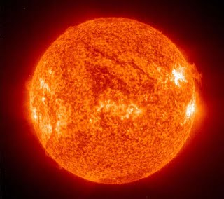
Сонячна енергія

Slide 5
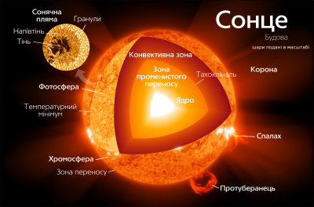

Slide 6
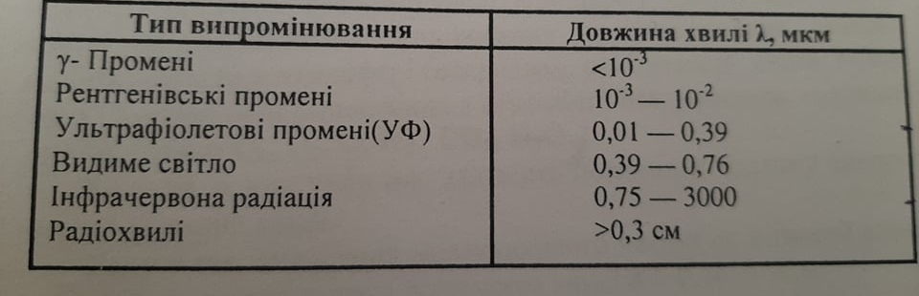

Slide 7
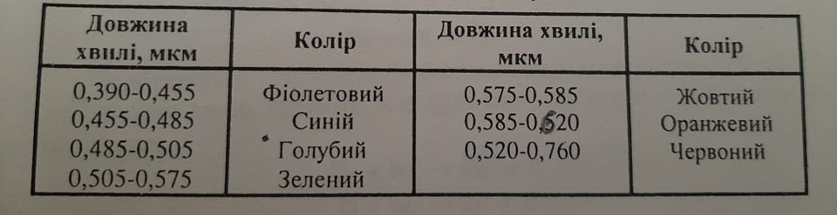

Slide 8
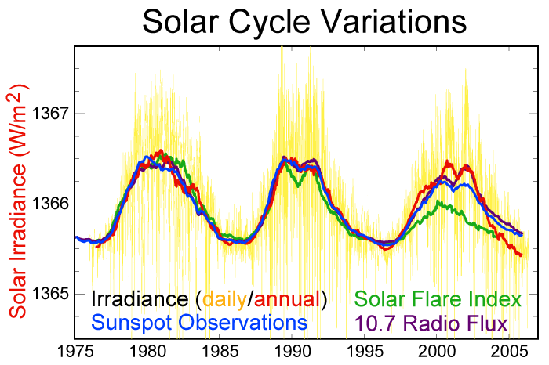
Сонячна стала — сумарний потік сонячного випромінювання, що проходить за одиницю часу через одиничну площу, орієнтовану перпендикулярно до потоку, на відстані однієї астрономічної одиниці від центру Сонця зовні земної атмосфери. За даними позаатмосферних вимірювань сонячна стала становить 1367 Вт/м² або 1,959 кал/(см²

Slide 9
Енергія, яка випромінюється Сонця
Інфрачервона радіація 44%
Видима – 47 %
Ультрафіолетове випромінення – 9%

Slide 10
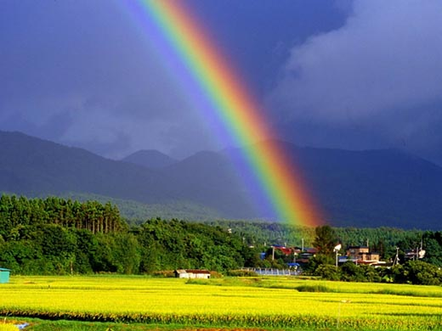

Slide 11
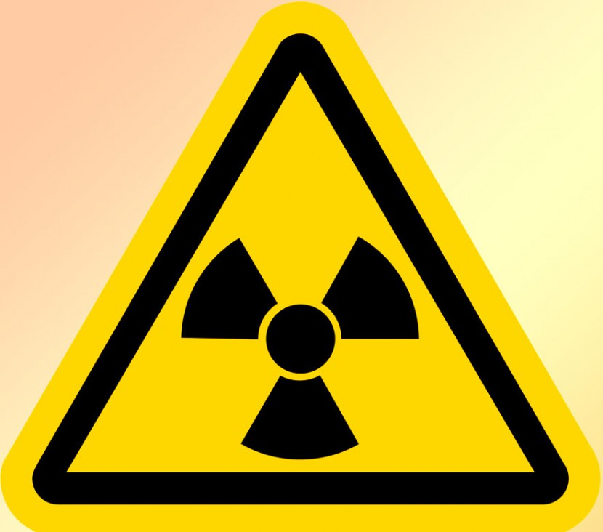
Радіоактивне випромінення

Slide 12
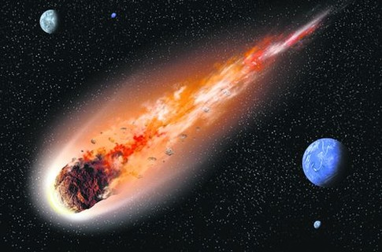
Комети та метиорити

Slide 13
https://www.facebook.com/watch/?v=2088434414516459

Slide 14
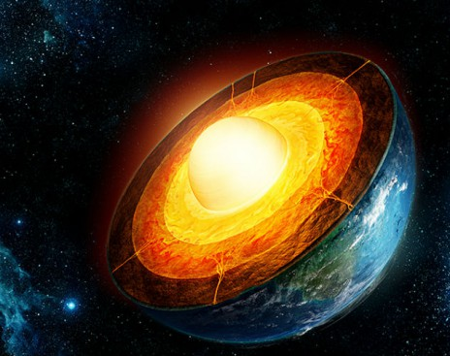
Теплова енергія Землі

Slide 15
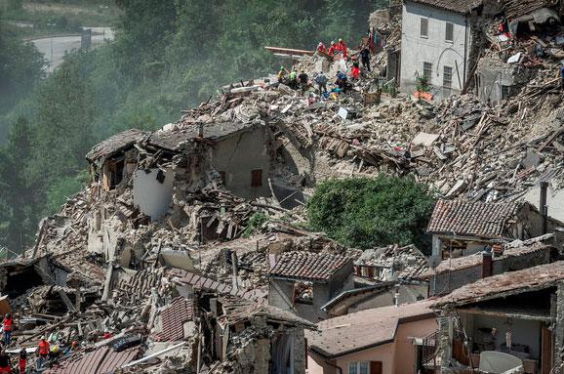
Землетруси

Slide 16
https://www.youtube.com/watch?v=7CTOI5jiHU8

Slide 17
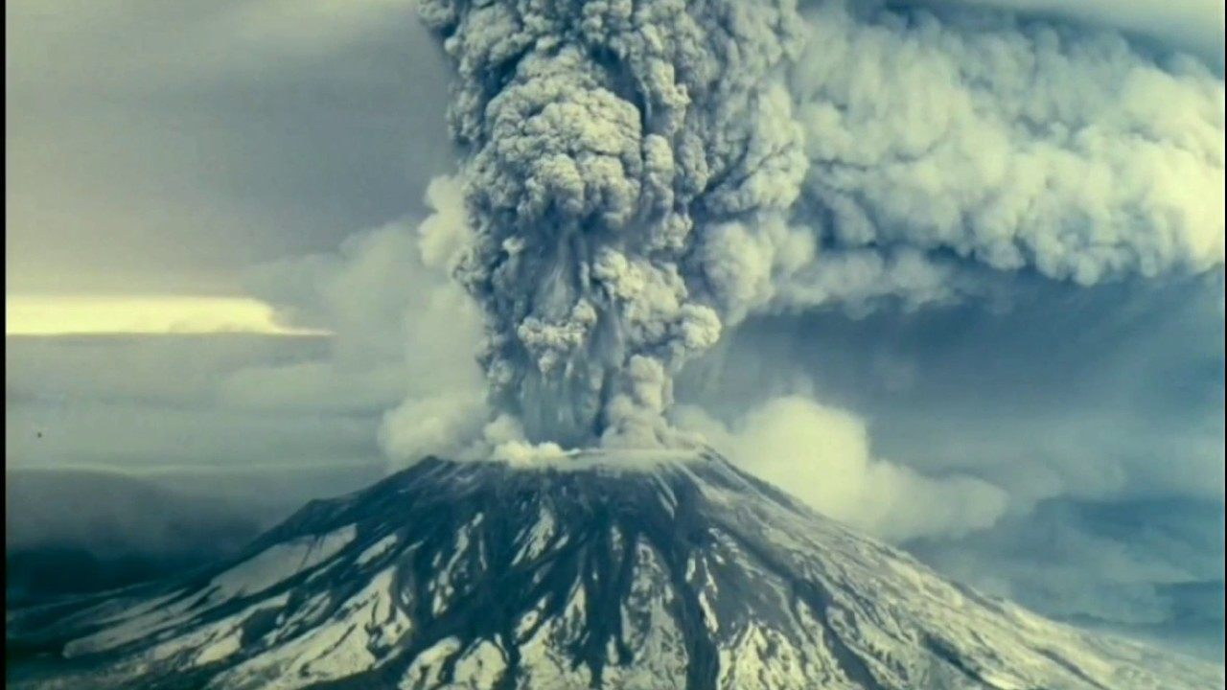
Вулкани та гейзери

Slide 18
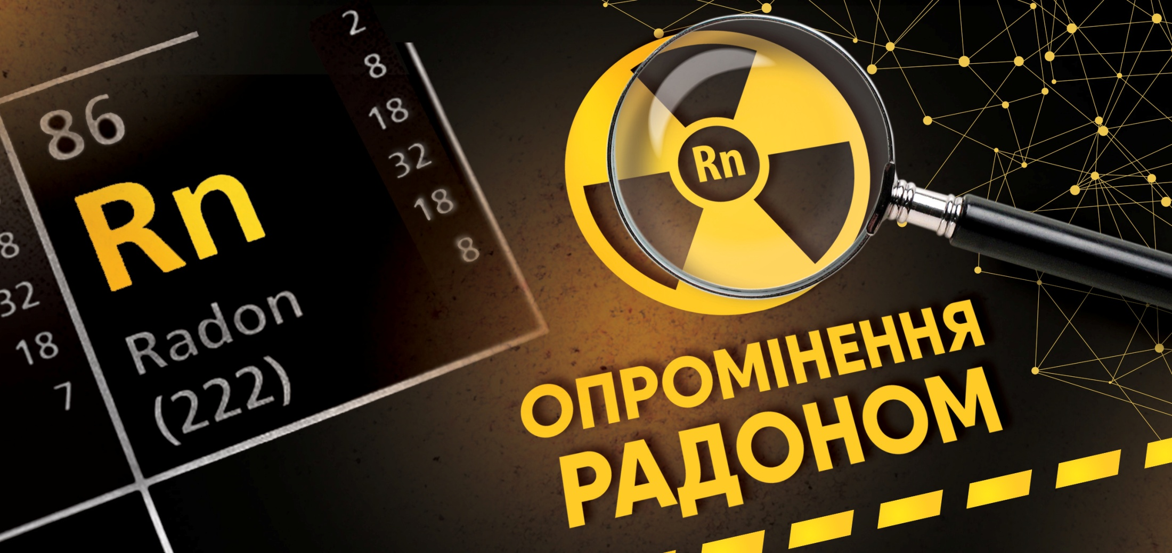
Природні радіоактивні джерела Землі

Slide 19
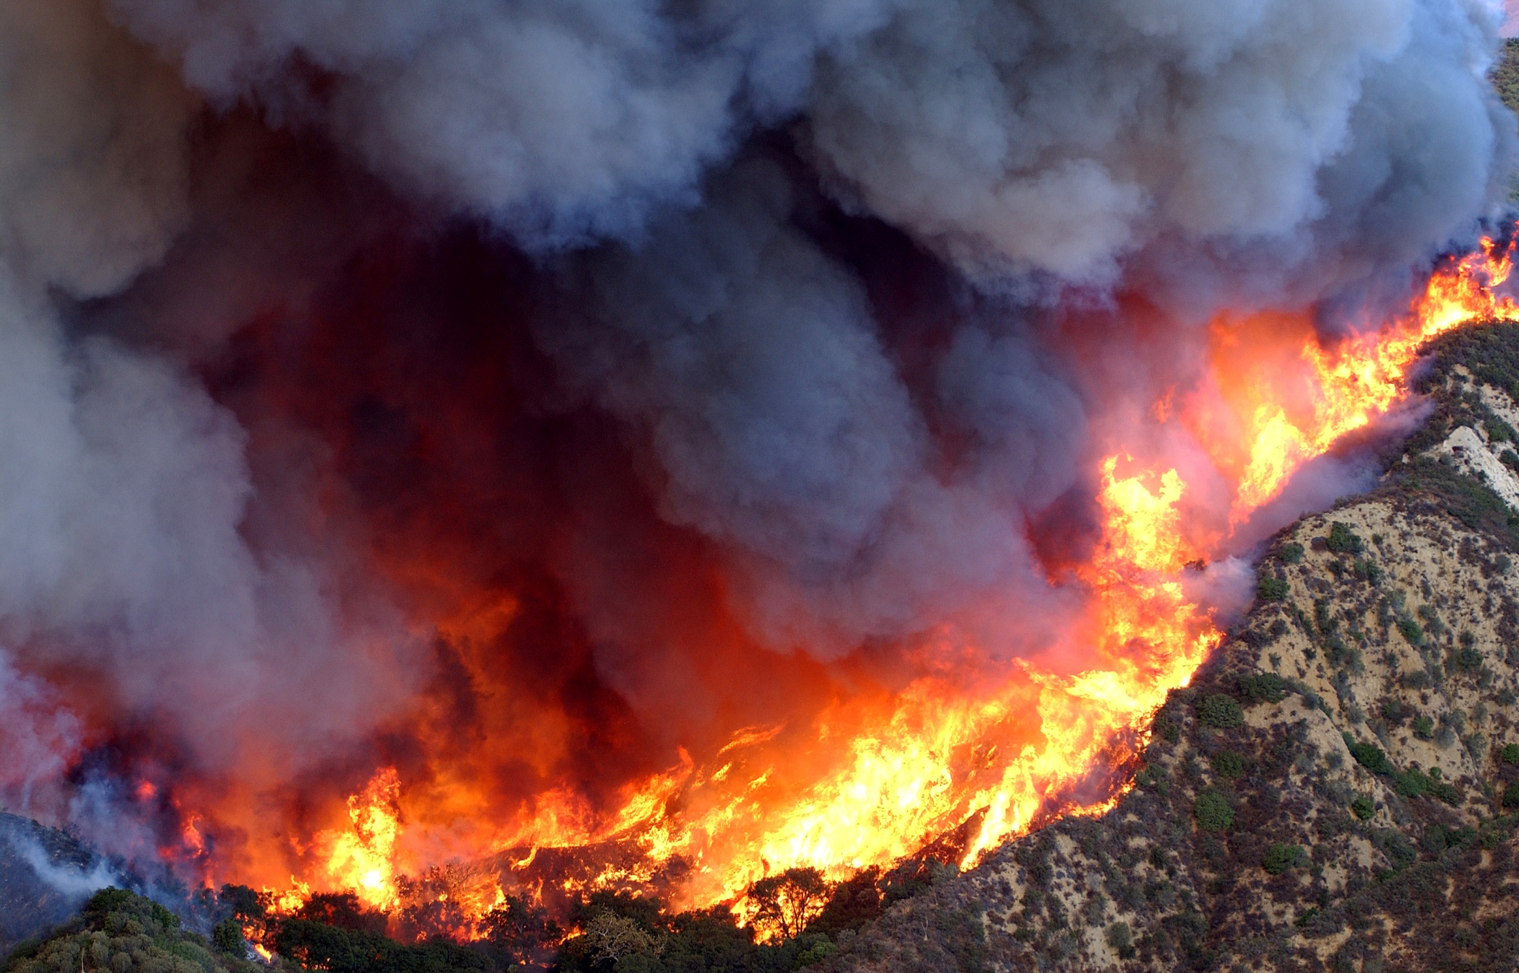
Окиснення органічної речовини

Slide 20
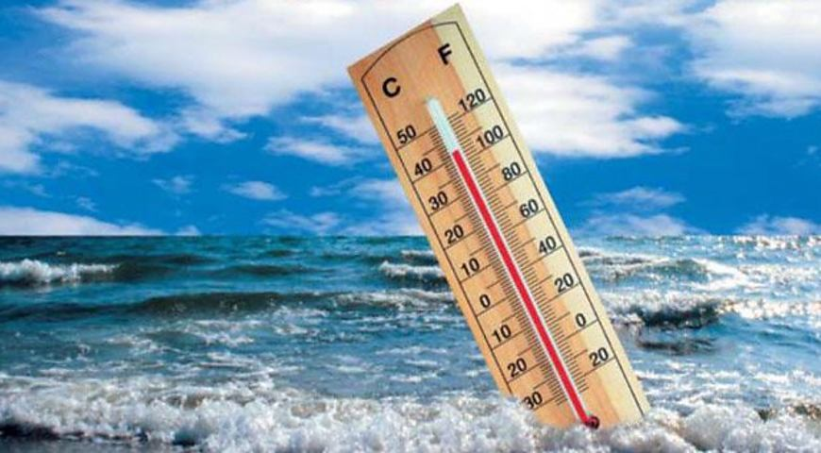
Вплив погоди на клімат

Slide 21
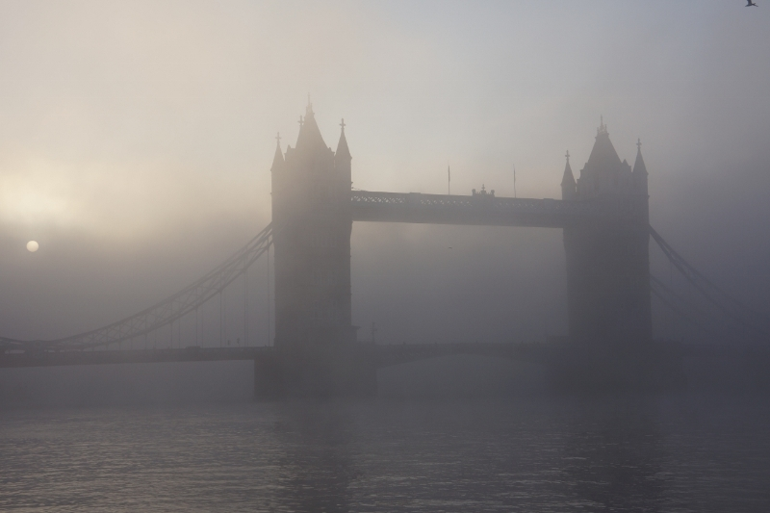

Slide 22
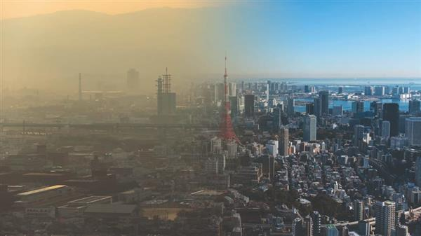

Slide 23
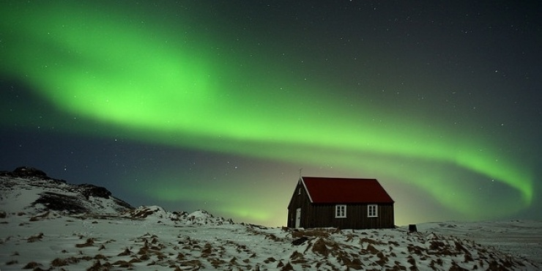
Дякую за увагу!

